Slide 1

MICROCONTROLLER
โดย
น.ส. หนึ่งฤทัย ชัยเสวิกุล 39014633
นาย อภิชาติ คงสุวรรณ 39014653

Slide 2


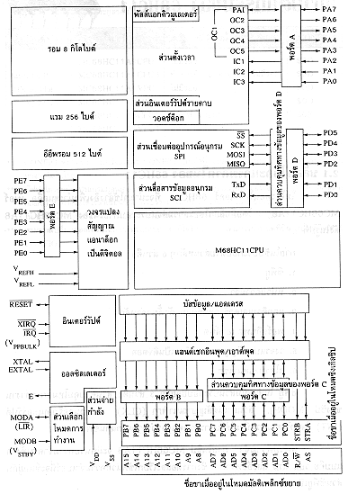
บล็อกไดอะแกรมภายในของ MC68HC11A8
ส่วนประกอบภายในชิป
1. ซีพียู
2. หน่วยความจำ
3. แอกคิวมูเลเตอร์-วอตช์ด็อก-ตัวตั้งเวลา
4. พอร์ตอินพุต-เอาต์พุต
5. วงจรแปลงสัญญาณแอนาล็อกเป็น
ดิจิตอล
6. สโตรบ/แฮนด์เชก

Slide 3


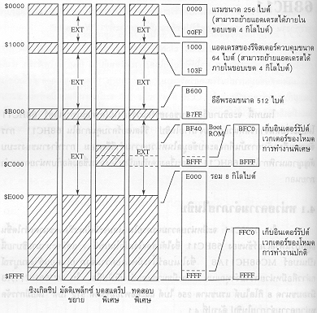
โหมดการทำงานของ 68HC11
1. โหมดซิงเกิลชิป (Single - chip Operating Mode)
2. โหมดมัลติเพล็กซ์ขยาย (Expanded Multiplexed Operating Mode)
3. โหมดบูตสแตร็ปพิเศษ (Special Bootstrap Operating Mode
4. โหมดทดสอบพิเศษ (Special test Operating Mode)
การจัดสรรหน่วยความจำของ 68HC11A8แบ่งตามโหมดการทำงาน

Slide 4
การอ้างแอดเดรสของ 68HC11
การอ้างแอดเดรสแบบทันทีทันใด (Immediate addresing)
การอ้างแอดเดรสแบบโดยตรง (Direct addresing)
การอ้างแอดเดรสแบบขยาย (Extended addressing)
การอ้างแอดเดรสแบบอินเด็กซ์ (Indexed addressing)
การอ้างแอดเดรสแบบอินเฮียเรนต์ (Ingerent addressing)
การอ้างแอดเดรสแบบสัมพัทธ์ (Relative addressing)

Slide 5

การติดต่อระหว่างพอร์ตขนานกับอุปกรณ์ภายนอก
1. แบบสโตรบ (Strobe)
- สโตรบอินพุต พอร์ต C
- สโตรบเอาต์พุตพอร์ต B
2. แบบฟูลแฮนด์เชก (Full handshake)
- การแฮนด์เชกอินพุต-เอาต์พุตแบบพัลส์
- การแฮนด์เชกอินพุต-เอาต์พุตแบบอินเตอร์ล็อค

Slide 6

ระบบจัดการการสื่อสารข้อมูลทางพอร์ตอนุกรม แบ่งเป็น 2 ส่วน
1. ส่วนสื่อสารข้อมูลอนุกรม
(Serial Communication Interface : SCI)
2. ส่วนเชื่อมต่ออุปกรณ์อนุกรม
(Serial Peripheral Interface :SPI)

Slide 7

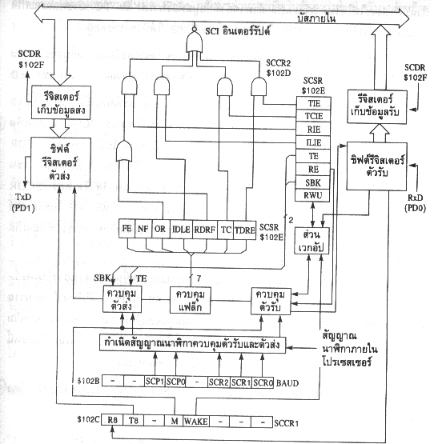
บล็อกไดอะแกรมของส่วนสื่อสารข้อมูลอนุกรมของ 68HC11

Slide 8
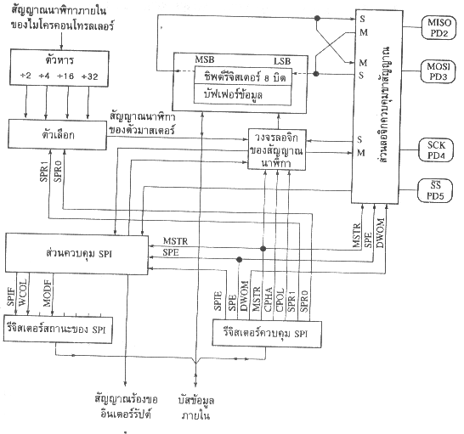
บล็อกไดอะแกรมการทำงานของส่วน SPI

Slide 9


Introduction
Microcontroller 16 bit
MC68332

Slide 10

Introduction
เป็น Microcontroller ขนาด 16 bit
Internal data bus ขนาด 32 bit
External data bus ขนาด 16 bit
Address bus ขนาด 24 bit
Register ต่างๆมีขนาด 32 bit
ติดต่อระหว่างส่วนประกอบแต่ละส่วนโดยใช้ Intermodule bus (IMB)

Slide 11


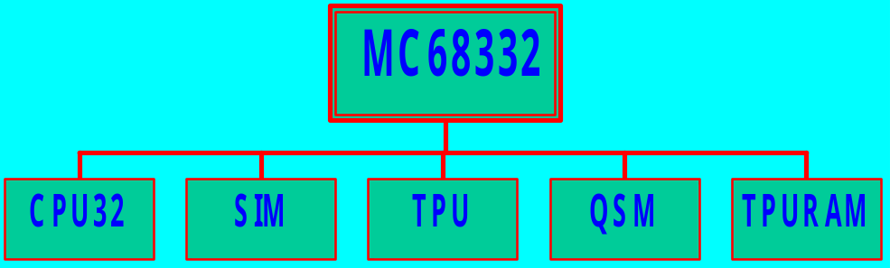
Feature

Slide 12

System Integration Module
SYSTEM CONFIGURATION
AND PROTECTION
System Configuration And Protection
Clock Synthesizer
Chip Selects
External Bus Interface
Factory Test
CLKOUT
CLOCK SYNTHESIZER
EXTAL
MODCLK
CHIP SELECTS
CHIP SELECTS
EXTERNAL BUS
EXTERNAL BUS INTERFACE
RESET
TSC
FACTORY TEST
FREEZE/QUOT

Slide 13
External bus interface (EBI)
เป็น bus ที่ใช้ติดต่อระหว่างภายใน Microcontroller กับอุปกรณ์ภายนอก
สามารถส่งข้อมูลได้อยู่ระหว่าง 8-16 bit
สนับสนุนการเข้าถึงข้อมูลแบบ byte,word,long-word
ถูกเข้าถึงแบบ asynchronous โดยขา 2 ประเภทคือ data transfer(SIZ0 และ SIZ1) และ data size acknowledge (DSACK0 และ DSACK1)

Slide 14
Central Processing Unit
ใช้หลักการเดียวกันกับ 6802 อีกทั้งยัง Compatible กับตระกูล6800
มี Algorithm ที่ซับซ้อน และยังสามารถสนับสนุนการใช้ภาษาระดับสูง ( High level language )
สามารถใช้ Virtual Memory ,Instruction pipelineได้
Data register สามารถเข้าถึงได้มากที่สุด 32 bit สะดวกในการใช้กับ Long-word

Slide 15
Programming Model
31 16 15 8 7 0
31 16 15 8 7 0
D0
D1
D2
D3
D4
D5
D6
D7
A7 (USP) Supervisor Stack Pointer
SR Status Register
VBR Vector Base Register
DFC Code Register
Data Register
16 8 7 0
31 0
31 16 15 8 7 0
A0
A1
A2
A3
A4
A5
A6
2 0
Address Register
Supervisor Programming Model
31 16 15 8 7 0
A7 (USP) User Stack Pointer
PC Program Counter
CCR Condition Code Register
31 16 15 8 7 0
7 0
User Programming Model

Slide 16
Addressing Mode
    Register direct
    Register indirect
    Register indirect with index
    Program counter indirect with displacement
    Program counter indirect with index
    Absolute
    Immediate

Slide 17
Time Processor Unit
SERVICE REQUEST
IMB
HOST
INTERFACE
SCHEDULER
TIMER
CHANNEL
CONTROL
SYSTEM
CONFIGURATION
CHANNEL 0
TCR1
CHANNEL
CHANNEL 1
T2CLK
TCR2
DEVELOPMENT
SUPPORT AND TEST
DATA
MICROENGINE
PIN
CHANNEL
CONTROL
CONTROL
STORE
CONTROL AND DATA
PARAMETER
RAM
EXECUTION
UNIT
CHANNEL 15

Slide 18
Queued Serial Module
MISO/PQS0
M0SO/PQS1
SCK/PQS2
PCS0/PQS3
PCS1/PQS4
PCS2/PQS5
PCS3/PQS6
QSPI
PORT QS
IMB
INTERFACE
LOGIC
TXD/PQS7
SCI
RXD

Slide 19
Standby RAM with TPU Emulation RAM
ใน TPU มี SRAM ขนาด 2 Kbyte
โดยปกติจะใช้เก็บค่าของตัวแปร และ สามารถเลียนแบบเป็น RAM ก็ได้
สามารถเก็บได้ทั้ง Code และ Data
ถูกจ่ายไฟโดย Vdd แต่ถ้าเมื่อใดที่เกิดเหตุการณ์ไฟตกจะมี circuit สำหรับ switch มาใช้ Vstby ( standby voltage )

Slide 20
TPURAM Operation
Normal mode
Standby mode
Reset mode
Test mode
Stop mode

